Slide 1
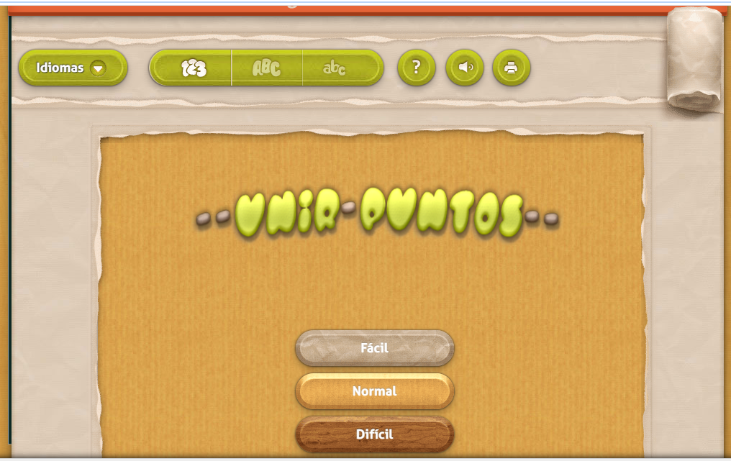
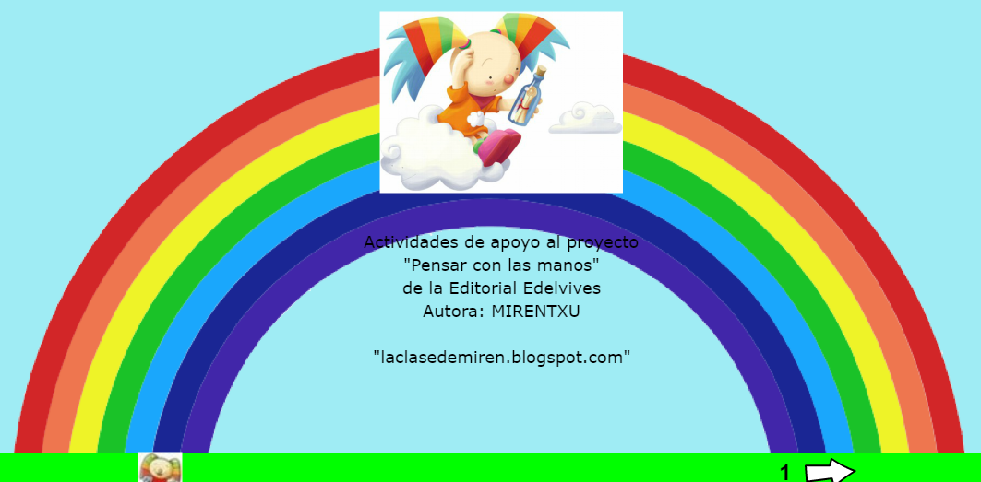
ACTIVITATS DIGITALS LLENGUATGE MATEMÀTIC
ASSOCIAR GRAFIA I QUANTITAT
UNIR PER PUNTS
SÈRIES NUMÈRIQUES
RECONÈIXER NÚMEROS
ACTIVITATS DE LÒGICA
FIGURES GEOMÈTRIQUES
FIGURES GEOMÈTRIQUES
NUMERACIÓ FINS EL 20
RECORDEU ACTIVAR EL FLASH!

Slide 2
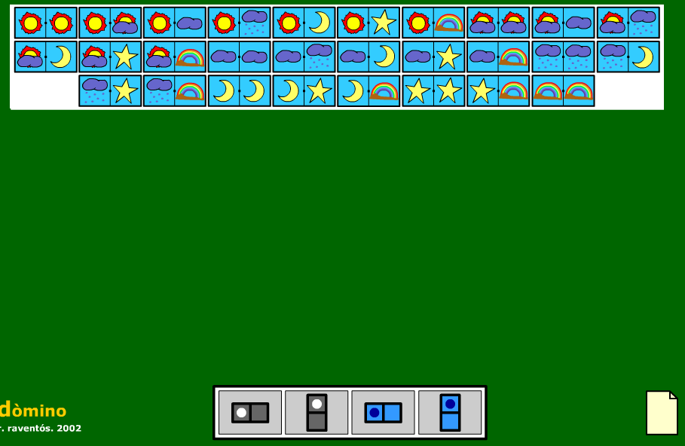
ACTIVITATS DIGITALS LLENGUATGE MATEMÀTIC
FIGURES GEOMÈTRIQUES
ASSOCIACIÓ OMBRES: FIGURA-FONS
JOC DEL DÒMINO
PRODUCTE CARTESIÀ: QUADRES DE DOBLE ENTRADA
JOC 3 EN RATLLA
GEOPLÀ
JOC 4 EN RATLLA
SIMON: JOC D’ATENCIÓ I MEMÒRIA
RECORDEU ACTIVAR EL FLASH!

Slide 3
ACTIVITATS DIGITALS LLENGUATGE MATEMÀTIC
PER MÒBILS I TAULETES: APLICACIÓ BEE BOT.
INICI A LA PROGRAMACIÓ
SÈRIES FIGURES GEOMÈTRIQUES
JOCS VARIATS SEQÜENCIATS PER EDATS
SUDOKU
RECORDEU ACTIVAR EL FLASH!

